Slide 1
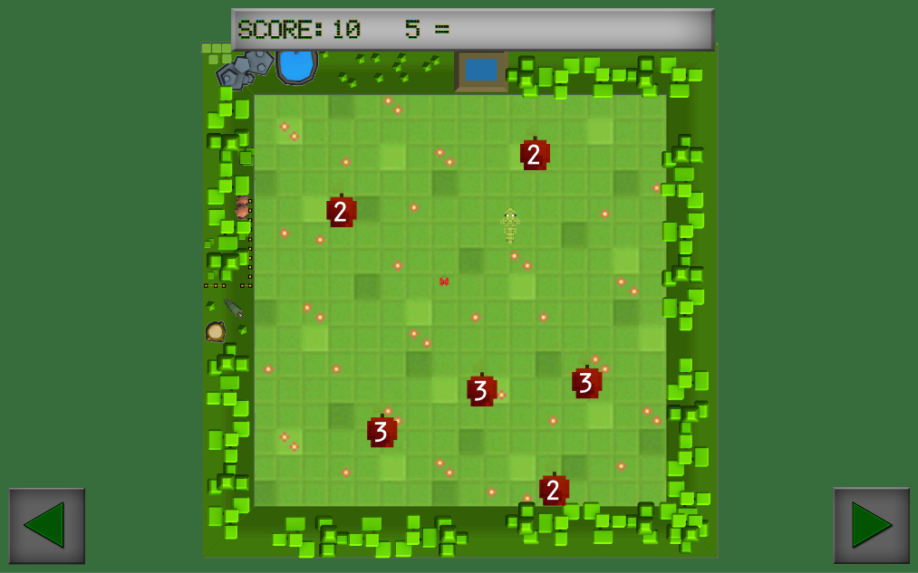
Aktueller Highscore
Gesuchte Zahl
Gleichungsbereich
Spielfeld
Schlange dreht sich nach links
Schlange dreht sich nach rechts

